Slide 1
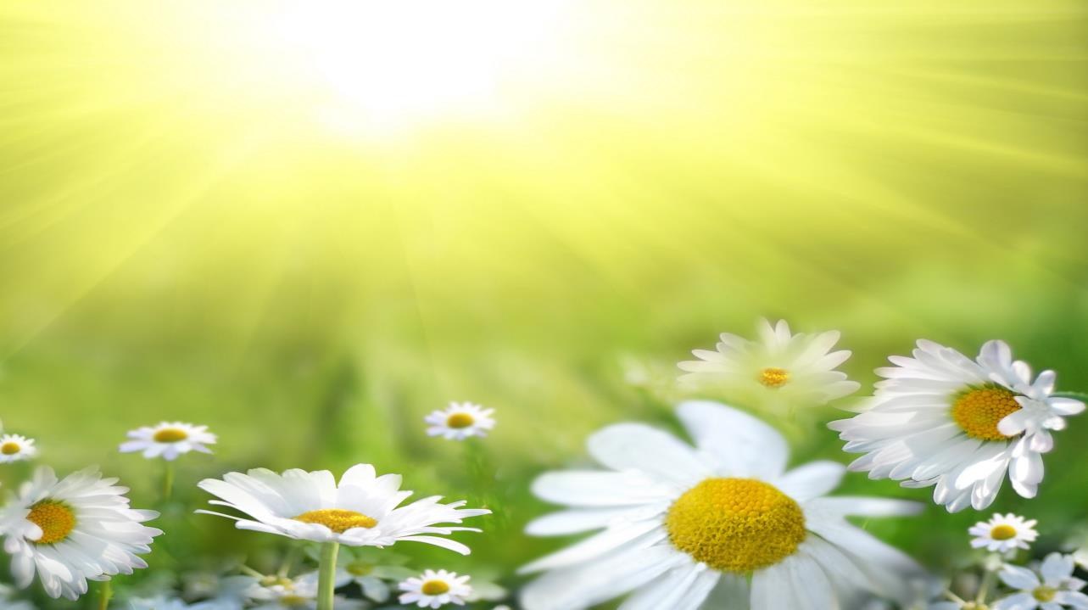
МАДОУ «Детский сад №161 комбинированного вида» Приволжского района г.Казани
Комплекс утренней гимнастики
в младшей группе
Подготовила: инструктор по физической культуре Сибгатуллина А.Н.(I кв.категория)

Slide 2


Какой должна быть утренняя гимнастика
Регулярной, систематической. Оздоровительный эффект достигается с помощью систематического выполнения.
Умеренной. Все упражнения желательно выполнять в умеренном темпе во избежание переутомления ребенка.
Доступной. Упражнения должны быть знакомыми.
Разнообразной для поддержки интереса ребенка.

Slide 3

«Наша дружная семья»
Исходное положение: ноги слегка расставить, руки за спинкой; хлопки перед лицом 8 раз под слова:
«Папа, мама, брат (сестра) и я, вместе - дружная семья!»
Вернуться в исходное положение. Повторить 3 раза.

Slide 4
«Папа большой, а я маленький»
Исходное положение: ноги слегка расставить, руки на пояс. Присесть, руки вниз. Вернуться в исходное положение. Повторить 4-5 раз, проговаривая: «Папа большой, а я - маленький. Пусть я маленький, зато – удаленький!»

Slide 5
«Мы вместе наклоняемся, физкультурой занимаемся!»
Исходное положение: ноги врозь, руки на пояс. Наклон вперед, ладони на колени, смотреть вперед. Вернуться в исходное положение. Повторить 5 раз.

Slide 6
Прыжки
«Прыгаем мы дружно, это очень нужно! Кто же прыгнет выше - Мама или (имя ребенка)?»
Исходное положение: ноги слегка расставить, руки за спину. Выполнить 6-8 подпрыгиваний; непродолжительная ходьба (5-6 сек). Повторить 2 раза.

Slide 7
Упражнение на восстановление дыхания
«Носом воздух мы вдыхаем, ртом мы воздух выдыхаем. Не страшна простуда нам, нам не нужно к докторам!»
Исходное положение: ноги врозь, руки вниз. Руки в стороны, вдох носом. Вернуться в исходное положение, выдох ртом, губы трубочкой. Повторить 3-4 раза.
Использованы материалы с сайта nsportal.ru

Slide 8
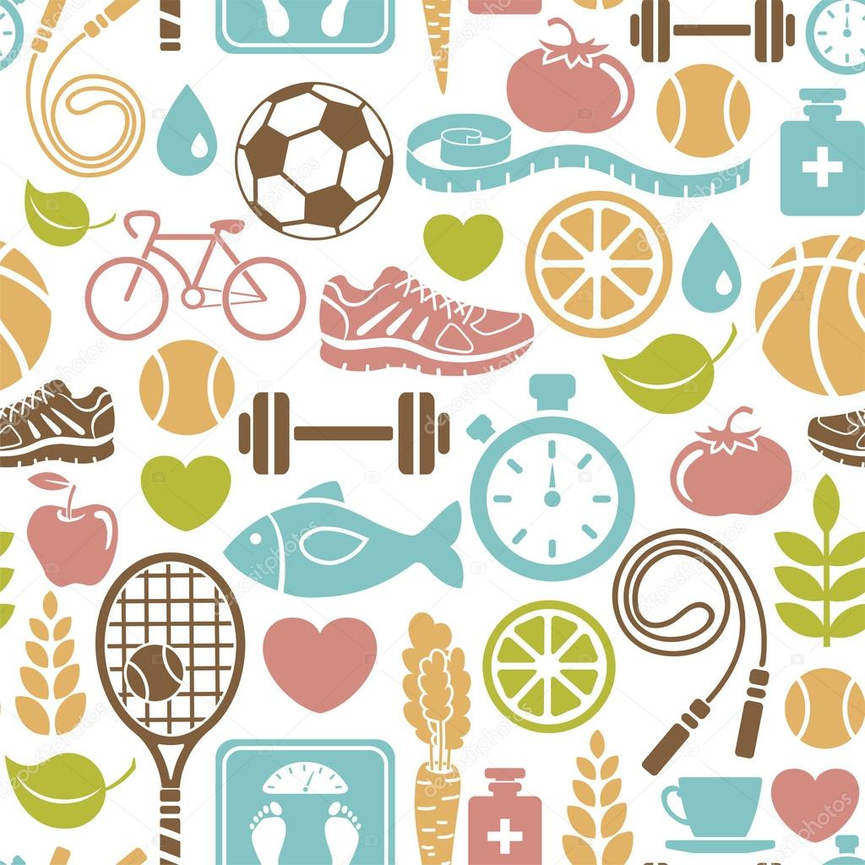
СПАСИБО ЗА ВНИМАНИЕ!

